Slide 1
Министерство труда и социальной защиты населения Забайкальского края
Итоговое совещание
Шаманская Елена Юрьевна
Заместитель министра

Slide 2
Усовершенствование процесса по предоставлению отчетов и подготовке анализа в рамках Закона Забайкальского края от 29 декабря 2008 года № 100-ЗЗК «О наделении органов местного самоуправления муниципальных районов, муниципальных и городских округов отдельными государственными полномочиями в сфере труда»
Проект:

Slide 3
Организационно-распорядительные документы

Slide 4
Команда проекта: 1.Степанов Антон Владимирович – начальник отдела государственной экспертизы условий и охраны труда; 2. Жунева Виктория Викторовна – консультант отдела государственной экспертизы условий и охраны труда; 3. Батоев Булат Баясхаланович – ведущий специалист-эксперт отдела государственной экспертизы условий и охраны труда; 4. Руппель Светлана Владимировна – специалист по труду и социальному развитию администрации МР «Балейский район»; 5. Ельчина Татьяна Владимировна – ведущий специалист комитета социальной политики администрации МР «Сретенский район».

Slide 5
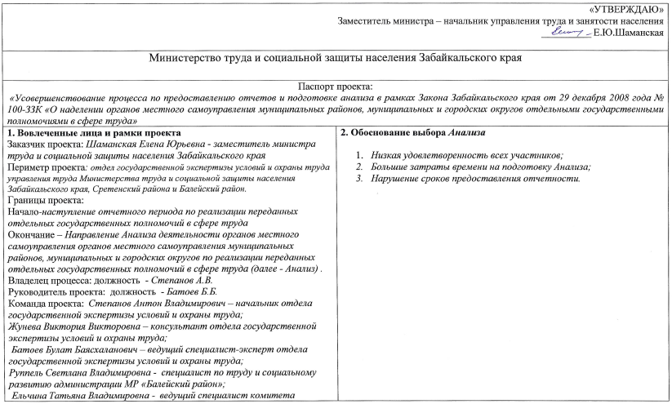
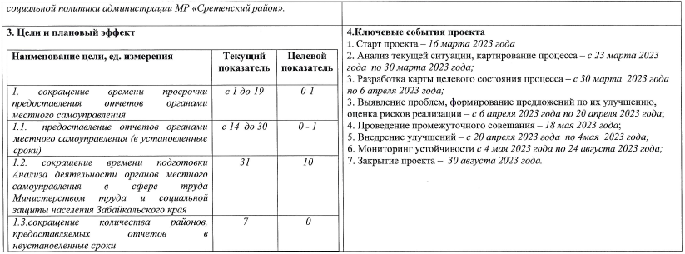
Паспорт проекта

Slide 6
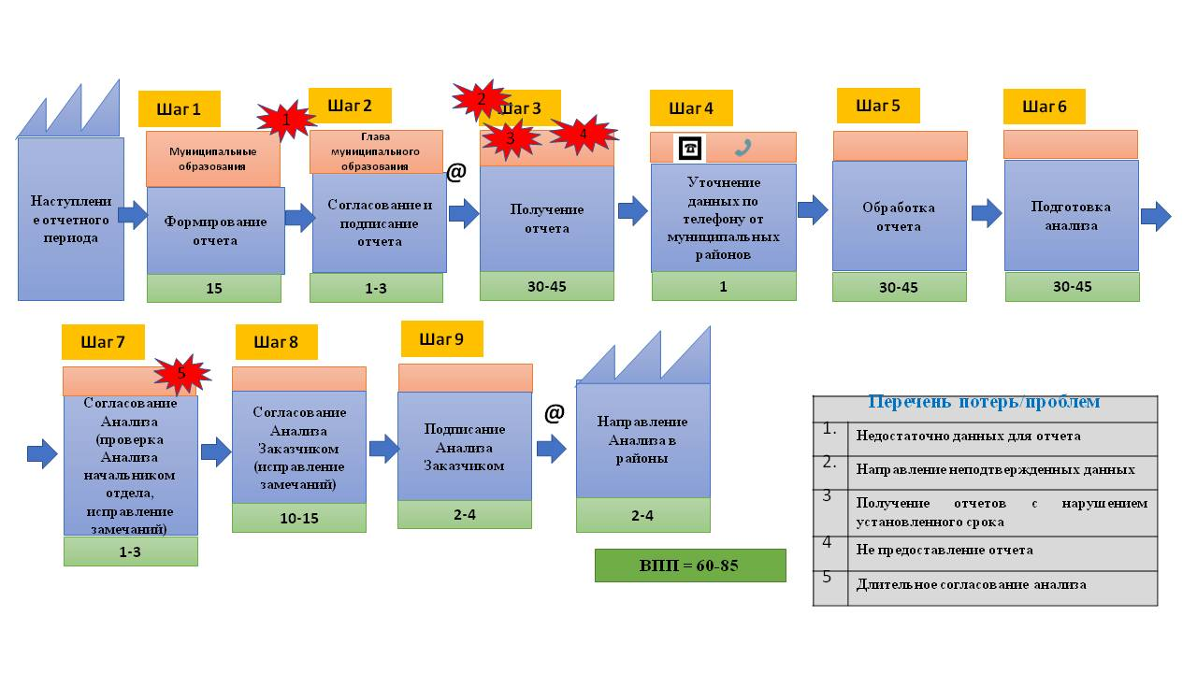
Текущая карта процесса

Slide 7
Хронометраж процесса
Наименование процесса: Усовершенствование процесса по предоставлению отчетов и подготовке анализа в рамках Закона Забайкальского края от 29 декабря 2008 года №100-ЗЗК «О наделении органов местного самоуправления муниципальных районов, муниципальных и городских округов отдельными государственными полномочиями в сфере труда»
Регламентируемое время выполнения процесса _________________________________________________________________________________________________
 | Участник процесса (ФИО, должность) | Наименование работ (операций) по процессу | Время выполнения операции, дни.
 |  |  | 1 кв. | 2 кв.
1. | Специалист по охране труда | Формирование отчета | 15 | 15
2. | Глава муниципального образования | Согласование и подписание отчета | 3 | 1
3. | Отдел гос. экспертизы условий и охраны труда | Получение отчета | 20 | 20
 |  | Обзвон муниципальных образований | 1 | 1
 |  | Обработка отчета и подготовка анализа | 20 | 20
4. | Начальник отдела | Согласование анализа (исправление замечаний) | 1 | 3
5. | Заказчик проекта | Согласование анализа (исправление замечаний) | 10 | 7
 |  | Подписание анализа заказчиком | 4 | 2
 |  | Направление анализа в муниципальные образования | 1 | 1

Slide 8
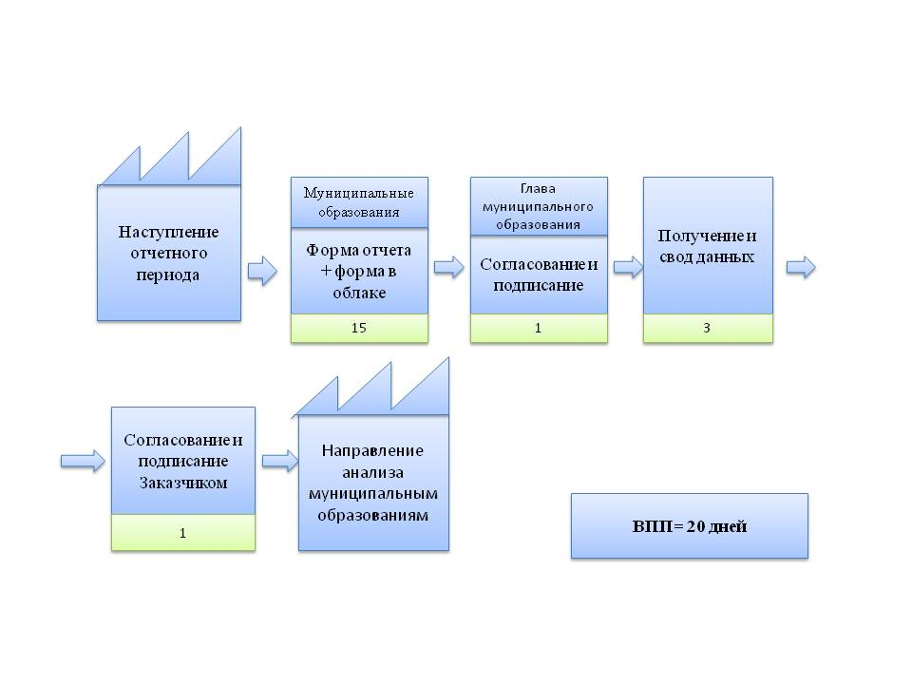
Идеальная карта процесса

Slide 9
Выявление коренных причин методом «5 Почему?»
Проблема
Проблема
Недостаточно данных для отчета
Отсутствует общий план работы с организациями
Направление неподтвержденных данных
Почему?
Почему?
Малый охват организаций
Непонимание специфик данных
Проводят недостаточно работы
ИП отказываются от сотрудничества
Не проводятся обучение по охране труда
Отсутствие инициативы
Не заложено финансирование
Работа на 0,25 – 0,5 ставки
Непонимание специфики работы новых специалистов
Не было передачи дел

Slide 10
Пирамида проблем
Федеральный уровень
Региональный уровень
Министерство труда и социальной защиты населения Забайкальского края
4
2
Муниципальный уровень
1
6
3
5

Slide 11
Вклад в цель проекта
ПРОБЛЕМА | ПЕРВОПРИЧИНА | ПРЕДЛАГАЕМОЕ РЕШЕНИЕ | ОЖИДАЕМЫЙ РЕЗУЛЬТАТ | ВКЛАД В ДОСТИЖЕНИЕ ЦЕЛИ
1.Недостаточно данных для отчета | Не было передачи дел; | Консультация новых специалистов; | Сокращение количества районов, не предоставляющих своевременно на 4; | 27,8 | 45,5 | 57,1
2. Направление не подтвержденных данных | Не понимание специфики отчетных данных | Оповещение специалистов о проведении обязательных мероприятий в районах | Сокращение количества районов на 1 | ____ | ___ | 14,3
3. Получение отчетов с нарушением установленного срока | Отсутствие общего плана | Разработка поквартального плана работы; Направление плана работы районам со сроками исполнения | Сокращение просрочки отчетов от районов на 3 | 16,7 | 27,3 | 14,3
4. Не предоставление отчета | Не понимание и не знание специалистом | Разработка буклета | - | ____ | ___ | ____
5.Длительное согласование анализа | Передача на бумажном носителе | Закрепление к анализу бегунка со сроком напоминания | Сокращение срока рассмотрения на 3 | ____ | 27,2 | ____

Slide 12
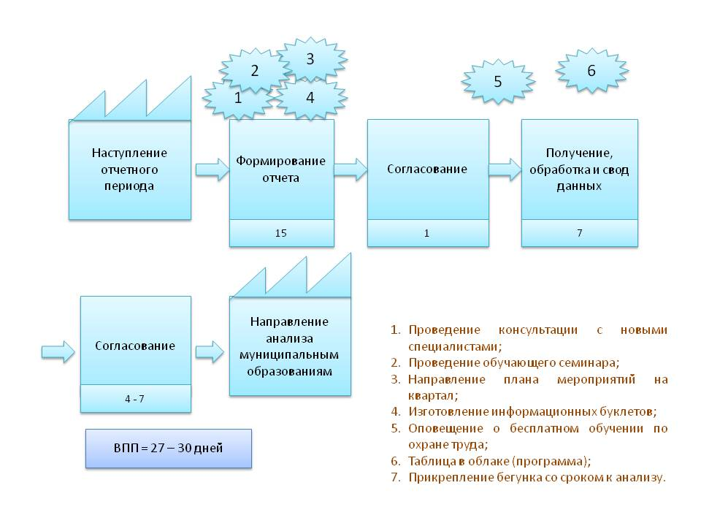
Целевая карта процесса

Slide 13
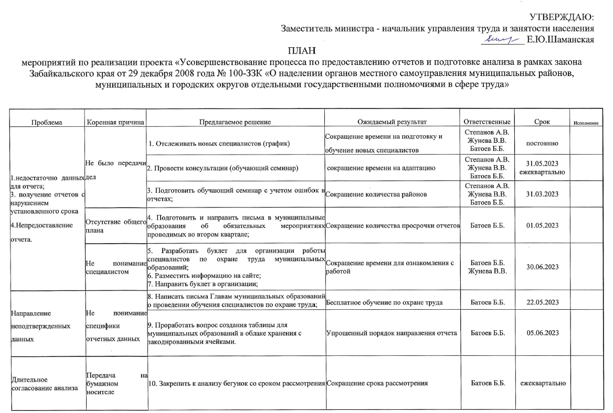
План мероприятий по реализации проекта

Slide 14
Реализация мероприятий

Slide 15
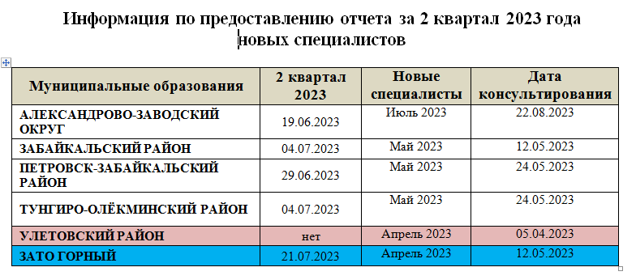
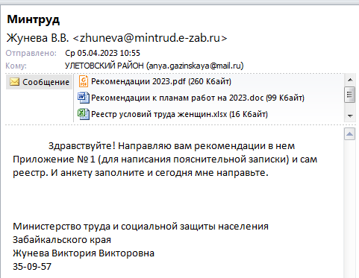
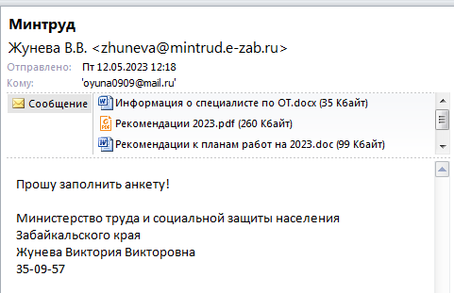
Выполнение плана мероприятий
Проблема: Нарушение сроков предоставления отчетов Непредставление отчетов
Устранение проблемы:
Отслеживать новых специалистов
Консультирование (разъяснительная беседа по телефону) новых специалистов

Slide 16
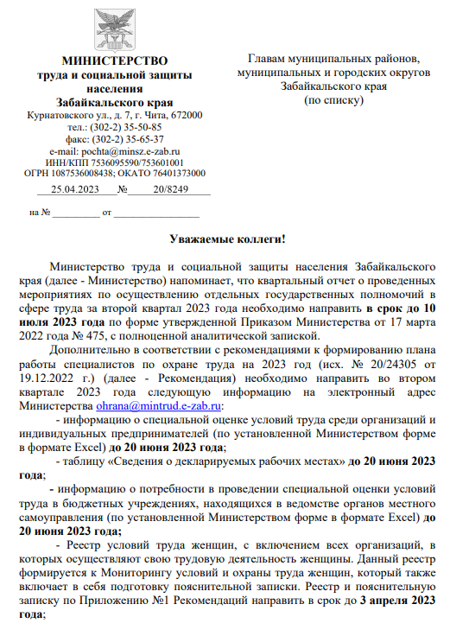
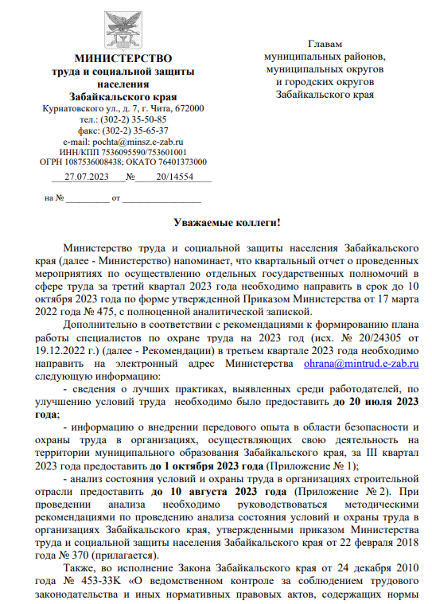
Выполнение плана мероприятий
Проблема: Не понимание специфики отчетных данных
Решение: Подготовить и направить письма в ОМСУ об обязательных мероприятиях, проводимых в текущем квартале
Результат: Сокращение времени просрочки предоставления отчетов

Slide 17
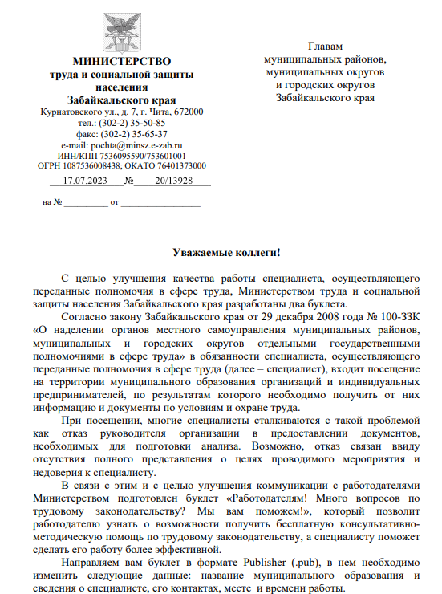
Выполнение плана мероприятий
Проблема: Нарушение сроков предоставления отчетов Непредставление отчетов
Решение: Разработать буклет для организации работы специалистов по охране труда муниципальных образований, разместить на сайте, направить в организации
Скрин с сайта

Slide 18
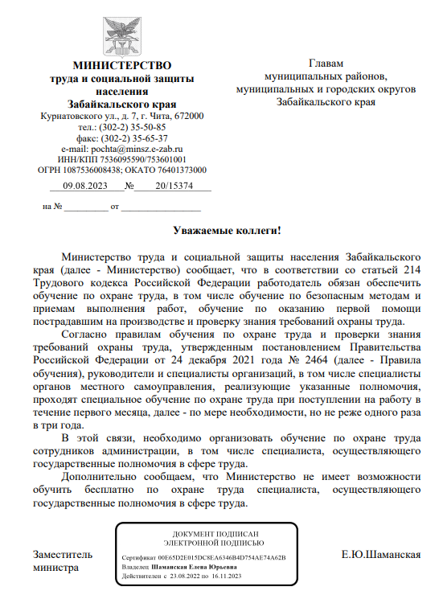
Выполнение плана мероприятий
Проблема: Не понимание специфики отчетных данных
Решение: Направить письма главам ОМСУ о проведении обучения по охране труда специалистов
Специалисты Карымского района и Нерчинско-Заводского района пройдут обучение с 29 по 31 августа 2023 года

Slide 19
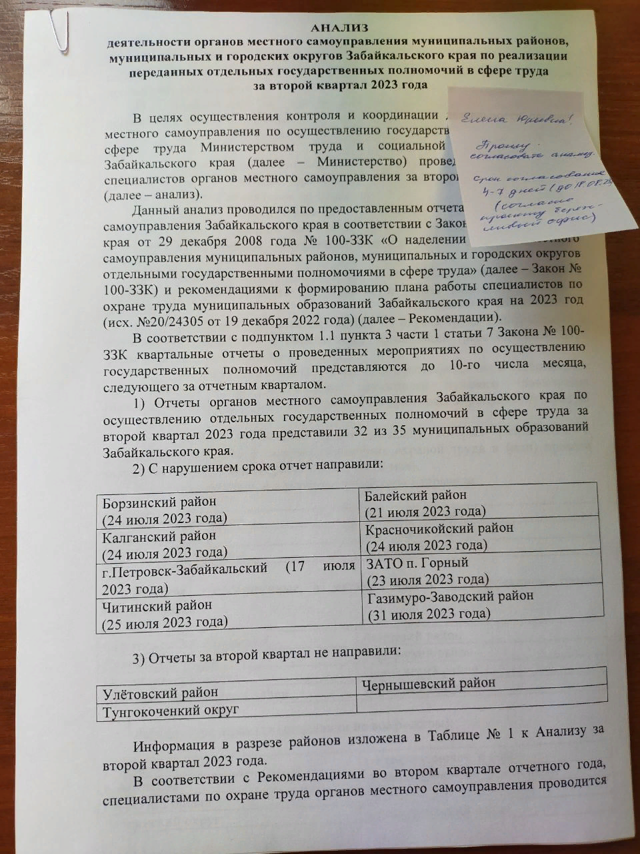
Выполнение плана мероприятий
Проблема: Длительность согласования
Было
Стало
Согласование Анализа заказчиком
10-15 дней
Согласование Анализа заказчиком
4 дня
Закреплен бегунок со сроком рассмотрения

Slide 20
Мониторинг целевого показателя

Slide 21
Достижение целевых показателей
Наименование показателя | Текущий | Целевой | Фактический | Эффективность, %
1. Сокращение времени просрочки предоставления отчетов органами местного самоуправления, дни | 1-19 | 0-1 | 0-14 | 63,89
1.1. предоставление отчетов органами местного самоуправления (в установленные сроки) | 14-30 | 0-1 | 0-7 | 89,66
1.2. сокращение времени подготовки Анализа деятельности органов местного самоуправления в сфере труда, дни | 31 | 10 | 11 | 95,24
1.3. сокращение количества районов, предоставляемых отчетов в неустановленные сроки, дни | 7 | 0 | 5 | 28,57
Выполнение плана мероприятий составило 80%
Эффективность по проекту – 69,3%

Slide 22
Спасибо
за внимание
Жунева Виктория Викторовна
консультант отдела государственной экспертизы условий и охраны труда
Тел.: 8 (3022) 35 09 57
E-mail: ohrana@mintrud.e-zab.ru
www.rosatom.ru
30.08.2023г.

